Slide 1

MÉDICAMENTS DE L’APPAREIL CARDIO- VASCULAIRE ET ODONTOLOGIE
Faculté de Médecine d’Alger
Département de médecine dentaire
Module de pharmacologie
Présentée par Dr YAHIAOUI HADJER
Année universitaire 2024/2025

Slide 2

Plan
Introduction
Rappel physiopathologique sur le système cardio-vasculaire
Les classes médicamenteuses utilisées en cardiologie
1. les antihypertenseurs
2. les antiangoreux
3. les médicaments de l’insuffisance cardiaque
4. les antiarythmiques
5. Autres médicaments du SCV
IV. Médicaments de l’appareil cardio-vasculaire et odontologie

Slide 3

I. Introduction
Les maladies cardiovasculaires sont parmi les plus importantes maladies en termes de cas recensés en Algérie.
La connaissance de ces troubles et de leurs répercussions en odontologie sont indispensables à une prise en charge adaptée.
les patients présentant un trouble cardiaque peuvent être l'objet d'une situation d'urgence au fauteuil, Le chirurgien-dentiste doit être préparé à réagir rapidement face à cette situation car le pronostic vital du patient peut être engagé.
L’odontologiste devra bien connaître les traitements des maladies cardio-vasculaire et tous les effets secondaires, interactions médicamenteuses relatifs aux traitements avant de pratiquer un acte de chirurgie buccale.

Slide 4
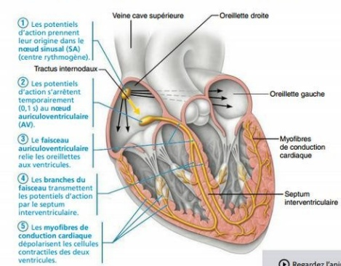
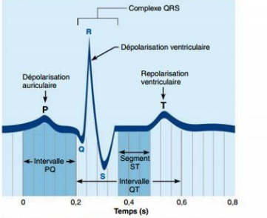
II. Rappel physiopathologique

Slide 5
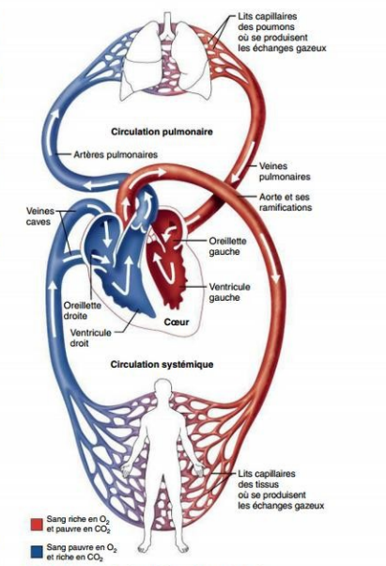
II. Rappel physiopathologique
Myocarde
Médicaments agissant sur le coeur
Vaisseaux
Volémie
Médicaments agissant sur les résistances vasculaires
Médicaments agissant sur le volume sanguin

Slide 6
Pharmacologie des médicaments des maladies cardiovasculaire
1. Les antihypertenseur
A/LES BÊTABLOQUANTS (BB): sont une famille hétérogène d'antagonistes compétitifs des récepteurs bêta-adrénergiques
Exemple: Propranolol, Atenolol
Indications: hypertension artérielle, Ischémie myocardique, Troubles du rythme cardiaques, Insuffisance cardiaque compensée, migraine, Cirrhose et hypertension portale, glaucome, hyperthyroïdie, Hémangiome chez l'enfant.
Effets indésirables: bradycardie, hypotension, bronchospasme, hypoglycémie avec masquage des signes de l’hypoglycémie, troubles du sommeil, des cauchemars ,fatigue, aggravation du syndrome de Ray- naud.
Contre indication : bradycardie ˂60 batements/ min, bloc auriculoventriculaire, insufisance cardiaque décompensée, phéochromocytome, asthme

Slide 7
Pharmacologie des médicaments des maladies cardiovasculaire
1. Les antihypertenseurs
B/LES INHIBITEURS CALCIQUE: inhibent les canaux Ca2+ voltage-dépendants, appelés aussi canaux Ca2+ de type L ou lent induisant une diminution du calcium intracellulaire et un relâchement des muscles lisses, leurs effets pharmacologiques s’exercent au niveau cardiaque et vasculaire.
Exemple: Diltiazem (benzothiazepine), verapamil (phenylalkylamine) dihydropidines (nicardipine,
nifedipine, amlodipine)
Indications: HTA, Angor stable, d’effort, spontané, Prinzmetal, tachycardie paroxystique conjonctionnelle,
troubles du rythme supra-ventriculaire,
Effets indésirables : , céphalées, bouffées vasomotrices, hypotension, tachycardie reflex ( dihydropiridine)
bradycardie sinusale, bloc sino-auriculaire ou auriculo-ventriculaire, œdèmes des membres inférieurs, érythèmes simples, urticaires localisées
Contre indication: dysfonctionnement sinusal, bloc auriculoventriculaire II et III degré, bradycardie sévère<40/min, Grossesse et allaitement

Slide 8
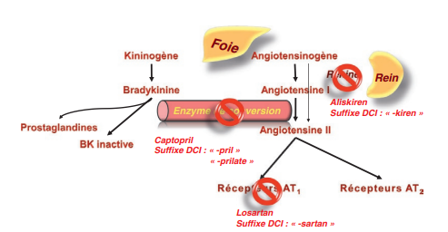
Les classes médicamenteuses utilisées en cardiologie
1. Les antihypertenseurs
C/LES INHIBITEURS DU SYSTÉME RÉNINE ANGIOTENSINE: inhibent le SRA à trois niveaux:
Les IEC: inhibent la conversion de l'angiotensine I en angiotensine II et augmentent les concentrations de bradykinine.
ARAII: antagonistes compétitifs de l’angiotensine II sur les R AT1.
INHIBITEUR DE LA RÉNINE: inhibe directement et sélectivement l’enzyme au niveau de son site actif.
Exemples: IEC (captopril, enalapril); ARAII (valsartan, losartan) IR ( aliskiren)
Indications: 'hypertension artérielle, l’insuffisance cardiaque, post IDM récent, néphropathie protéinurique du diabète.
Effets indésirables: hypotension orthostatique, hyperkaliémie,Insuffisance rénale aigue en cas de sténose des artères rénales, toux sèche et Angio-œdème (IEC), Fœtotoxicité.
Contre indication: Sténose bilatérale des artères rénales, grossesse et allaitement, Œdème angioneurotique avec les IEC.

Slide 9
Les classes médicamenteuses utilisées en cardiologie
1. Les antihypertenseurs
D/LES DIURITIQUES: les diurétiques agissent en inhibant la réabsorption tubulaire du sodium et se distinguent suivant le site et
le mécanisme de cette inhibition.
Classe | Site d’action | Mécanisme d’action | Effets indesirables | Indications
Inhibiteur de l'anhydrase carbonique : acétazolamide | Tube proximal | ↓ NaHCO3 | Acidose métabolique, hypokaliemie, lithiase phosphocalcique | Glaucome, mal des montagnes, alcalose de reventilation des BPCO
Diurétiques de l'anse : furosémide | Branche ascendante de henlé | ↓ NaK2Cl cotransporteur | Alcalose métabolique, hypo k, hypo ca, hypo Mg Deshydratation extracelulaire, ototoxicité | OAP, insuffisance cardiaque congestive, trt des oedémes des glomerulopathie, cirrhose hepatique
Thiazidiques : hydrochlorothiazide | Segment cortical du Tube distal | ↓ NaCl transporteur | Alcalose metabolique Hypo Na, hypo K, hypo Mg, hyper Ca | Correction d’acidose et d’hyper K, hyper Calciurie HTA en association, diabéte insipide nephrogenique (indapamide)
Épargneurs de K+: antag competitif d’aldosterone : spirinolactone, Antag non competitif d’aldosteonr: amiloride | Tube collecteur cortical | inhibition du canal Na et de la Na/k Atpase Blocage du canal Na | Acidose hyperchloremique Hyper K, gynécomastie, métrorragie, impuissance | Correction d’alcalose, d’hypokaliemie, Syndrome de liddle (amiloride )

Slide 10
Pharmacologie des médicaments des maladies cardiovasculaire
1. Les antihypertenseurs
E/LES ANTAGONISTES ALPHA ADRÉNERGIQUES: vasodilatateurs artériolaire et veineux par blocage des récepteurs alpha 1 adrénergique postsynaptique au niveau vasculaire
Exemple: urapidil, prazosine
Indications: HTA en deuxiéme intention, trt symptomatique du syndrome de raynaud, manifestations fonctionnelles de l’adenome de la prostate
Effets indésirables: hypotension orthostatique, tachycardie et reflex, troubles digestifs(nausées, constipation, bouche sèche), céphalés, acouphène, troubles visuelles, impuissance, incontinence urinaire, réaction cutanées allergique
Contre indication: insuffisance cardiaque droite par embolie pulmonaire, OAP du à une stenose aortique ou mitrale, angor non controlé, enfant≤ 12ans.

Slide 11
Pharmacologie des médicaments des maladies cardiovasculaire
1. Les antihypertenseurs
F/LES VASODILATATEURS DIRECT : Antihypertenseur vasodilatateur artériolaire avec un effet direct sur les fibres musculaires lisses artériolaires
Exemples: minoxidil, nitroprussiate de sodium, dihydralazine
Indications:
Minoxidil : trt d’HTA âpres échec d’association d’au moins 2 antihypertenseurs dont un diurétique
Nitroprussiate: urgence hypertensives, insuffisance cardiaque aigue avec bas débit.
Dihydralazine: pré-éclampsie grave menaçant le pronostic vital
Effets indesirables: tachycardie reflex, rétention hydrosodée, hypertrichose réversible à l’arrét du trt pour le Minoxidil
Contre indications: Grossesse et allaitement;
Minoxidil: post IDM récent, HTA pulmonaire suite à une sténose mitrale;
Nitroprussiate: hypovolémie, insuffisance hépatique sévère.

Slide 12
Les classes médicamenteuses utilisées en cardiologie
1. Les antihypertenseurs
G/LES ANTIHYPERTENSEURS CENTRAUX : Antihypertenseurs d’action centrale : effet α sympathomimétique sur les centres
bulbaires entraînant une diminution du tonus sympathique périphérique et de la pression artérielle systolique et diastolique.
Le tonus vagal est augmenté, entraînant une bradycardie modérée.
Exemples: clonidine, rilménidine, moxonidine, α methyldopa
Indications: trt des urgences hypertensive, clonidine est utilisé adjuvant d’anesthésie locoregionale,
Effets indesirables: sécheresse buccale, constipation, hypotension orthostatique, bradycardie, syndrome dépressif, somnolence,
asthénie, baisse de libido, syndrome de sevrage à l’arrét brutal avec phénomène de rebond (clonidine), le syndrome parkinsonien,
l’anémie hémolytique, l’hépatite cytolytique spécifique pour la methyl dopa.
Contre indications : état dépressif non contrôlé
Contre indications spécifique à la méthyldopa: antécédent de troubles hépatique ou d’anémie hémolytique

Slide 13
Pharmacologie des médicaments des maladies cardiovasculaire
2. Les antiangoreux
sont des médicaments destinés à réduire les symptômes de l’angor, conséquences de l’ischémie myocardique. Cette ischémie résulte d’un déséquilibre
entre les besoins et les apports en O2 du myocarde.
Traitement de fond:
Les bétabloquants: atenolol, acebutolol, metoprolol
Les inhibiteurs calciques : diltiazem, verapamil, amlodipine
Les dérivés nitrés et apparentés: trinitrine, isosorbide mono et dinitrate, molsidomine
Activateurs potassiques: nicorandil
Antiangineux divers: ivabradine, trimetazidine
Traitement de crise: dérivés nitrés à action immédiate
Dérivés nitrés et apparentés: vasodilatateurs veineux et artériel à forte dose, vasodilatateur coronaire avec effet antispastique et
Redistribution du flux coronaire vers les zones ischémiques sous endocardiques.
Indications: trt préventif et curatif de la crise d’angor
Effets indesirables: céphalées, hypotension, bouffées de chaleur, érythéme faciale, syncope.
Contre indications: état de choc, hypotension sévère, Cardiomyopathie obstructive, IDM aiguë, Hypertension intracrânienne, Allaitement.

Slide 14
Pharmacologie des médicaments des maladies cardiovasculaire
3. Les médicaments de l’insuffisance cardiaque
Le traitement de lC chronique a pour objectif de ralentir l’évolution des phénomènes responsables de l’auto-aggravation de la maladie.
Traitement de fond:
Les bétabloquants: carvedilol, bisoprolol, nébivolol
Les IEC/ ARAII: captopril, énalapril/candesartan, valsartan
Les diurétiques: furosemide, spirinolactone, eplerenone
Dérivés nitrés: trt des signes congestifs
Ivabradine: effet chrono- par inhibition du courant pacemaker If
La digoxine: Hétéroside digitalique qui augmente la contractilité cardiaque ( iono+) et diminue la fréquence cardiaque (chrono-)
Indication : insuffisance cardiaque systolique à cœur dilaté ou associée à une fibrillation atriale
Effets indesirables : Troubles du rythme et de conduction, NV diarrhées, céphalés, coloration en jaune de la vision
Contre indications: Dysfonction sinusale et troubles de conduction; Hyperexcitabilité ventriculaire, Syndrome de Wolff-Parkinson-White, Cardiopathies obstructives, Hypokaliémie non corrigée, association avec Sultopride, sels de calcium IV.

Slide 15
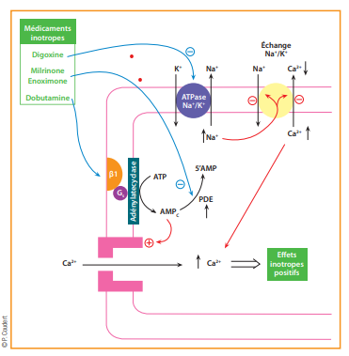
Pharmacologie des médicaments des maladies cardiovasculaire
Les médicaments de l’insuffisance cardiaque
Traitement de la poussée d’IC
Oxygenothérapie
Dérivé nitré:
Diurétique de l’anse: Furosemide
Agents ionotrope positif :
Digoxine
Dobutamine: agoniste β2 adrenergique
Milrinone, enoximone: inhibiteurs de phosphdiesterase III

Slide 16
Pharmacologie des médicaments des maladies cardiovasculaire
4. Les antiarythmiques
Des molécules destinés au traitement des trouble du rythme cardiaque, ou traitement des anomalies de l’activité électrique du
cœur.
Classe | Mécanisme | Indications | Effets indesirables
IA Quinidine, procainamide disopyramide | Blocage des canaux Na des fibres a réponse rapide | Fibrillation atriale Arythmie supraventriculaire Wolf-parkinson-white | Bloc de conduction SA, AV, torsade de pointe
IB Lidocaine,phenytoine | Blocage des canaux Na des fibres a réponse rapide | Arythmie ventriculaire
IC Flécainide, propafenone | Blocage des canaux Na des fibres a réponse rapide | Fibrillation atriale Arytmie supraventriculaire | Bloc de conduction SA, AV
II Bétabloquants ( metoprolol, bisoprolol, bisoprolol) | Blocage des RCP β adrenergique des fibres a réponse lente | Fibrillation atriale Arythmie ventriculaire | Bloc de conduction SA, AV
III Amiodarone, sotalol | Blocage des canaux K | Fibrillation atriale Arythmie supraventriculaire Wolf-parkinson-white | Bloc SA, torsade de pointe, Spécifique de l’amiodarone : troubles thyroïdien, réactions allergique
IV Inhibiteur calciques ( diltiazem, verapamil) | Blocage des canaux Ca des fibres rapide et lente | Fibrillation atriale Tachycardie supraventriculaire | Bloc de conduction SA, AV
V Autres (Digoxine) | Blocage de la pompe Na/k | Fibrillation atriale Tachycardie supraventriculaire | Troubles du rythme et de conduction NV diarrhées, céphalés, coloration en jaune de la vision

Slide 17
Pharmacologie des médicaments des maladies cardiovasculaire
5. Autres médicaments du SCV
Dopamine: à faible dose a une action dur les RCP DA1 au niveau rénal provoque un dilatation arteriolaire et
une augmentation de DFG à forte dose action stimulante sur les RCP β et α adrénergique
Indications: choc hémorragique, choc cardiogénique avec signe clinique, choc septique
Adrénaline: agoniste des RCP β et α adrénergiques avec effet β˃α
Indications: choc anaphylactique, choc hémorragique en association avec la dopamine, arrêt cardiaque, bronchospasme
Noradrenaline: agoniste des RCP β et α adrénergiques avec effet α ˃β
Indications: choc cardiogenique avec PAS˂70mmhg, choc septique, choc hémorragique en association avec la
dopamine.
Contre indiqué: Resistance vasculaire peripherique élevé
Atropine: antagoniste des RCP muscariniques
Indication: malaise vagal
Contre indiqué: rétention urinaire, glaucome; prudence en cas d’arythmie ou coronaropathie

Slide 18
IV. Médicaments de l’appareil cardio-vasculaire et odontologie
1. Manifestations buccales liées aux effets indésirables des traitements hypotenseurs
Manifestation bucco-dentaire | Le médicament de l’appareil cardiovasculaire responsable
Hyposialie / Sialite | Peut être provoquée par certains diurétiques, antihypertenseurs centraux, alpha-bloquants, inhibiteurs calciques et est réversible à l’arrêt du traitement
Hyperplasie gingivale | Inhibiteur calciques (nefidipine) Disparait après quelques mois de traitement
DYSGUEUSIE | Inhibiteurs calciques/ IEC réversible à l’arrét du traitement
RASH CUTANÉS | Inhibiteurs calcique/ IEC/ α bloquants
PARESTHESIE | Certains diuritiques

Slide 19
IV. Médicaments de l’appareil cardio-vasculaire et odontologie
2. Les interactions médicamenteuses
Médicaments prescrit par le chirurgien dentiste | Médicaments de l’appareil cardio-vasculaire | Mécanisme de l’interaction
Les AINS | Betabloquants IEC/ DIURITIQUE | - de prostaglandines vasodilatatrice réduit l’effet antihypertenseur des Bb - Risque d’insuffisance rénale aigue suite à la de prostaglandines vasodilatatrice artériolaire
LES AIS | Bétabloquants, IEC/ARAII, inhibiteurs calciques, diuritiques, les αbloquants, antihypertenseurs centraux | les AIS entraînent une rétention hydrosodée au long court et réduisent l’effet antihypertenseur
Les antifongiques azolés (itraconazole, ketoconazole) | Les inhibiteurs calciques | Majoration des effets indésirables des inhibiteurs calciques par compétition au niveau de la CYTP450 3A4 hépatique entrainant un risque d’œdème
La prémédication sédative par hydroxyzine, BZD | les antihypertenseurs centraux | Majoration de la sédation
Les anesthésiques locaux adrénalinés | Bétabloquants | De l’effet antihypertenseur par compétition sur les RCP β1
Les anesthésiques généraux | Antihypertenseurs | Hypotension sévère

Slide 20

Merci pour votre attention

